Slide 1
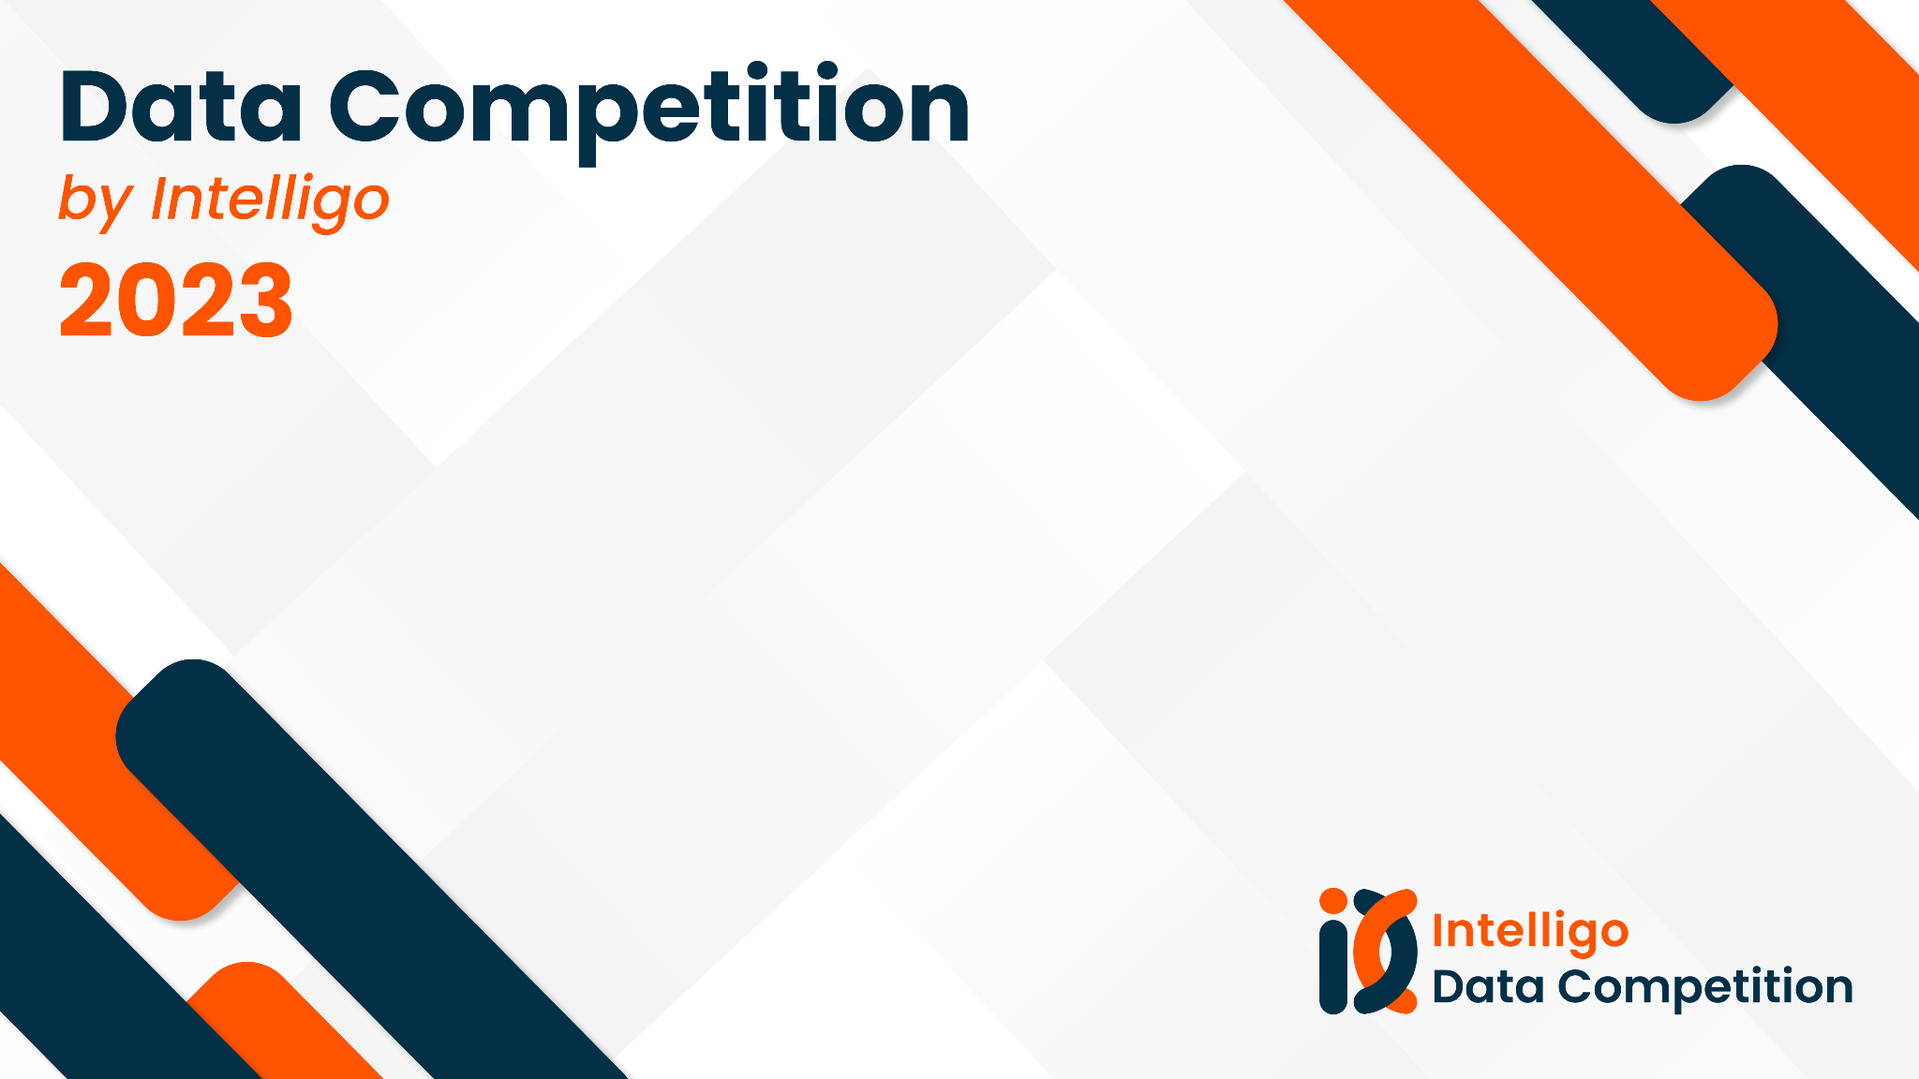
Three Outliers
Final 10 Besar - Lomba Data Science Intelligo ID

Slide 2

High-Accuracy, Low-Cost Model for Indonesian Logistics
Sentiment Analysis

Slide 3

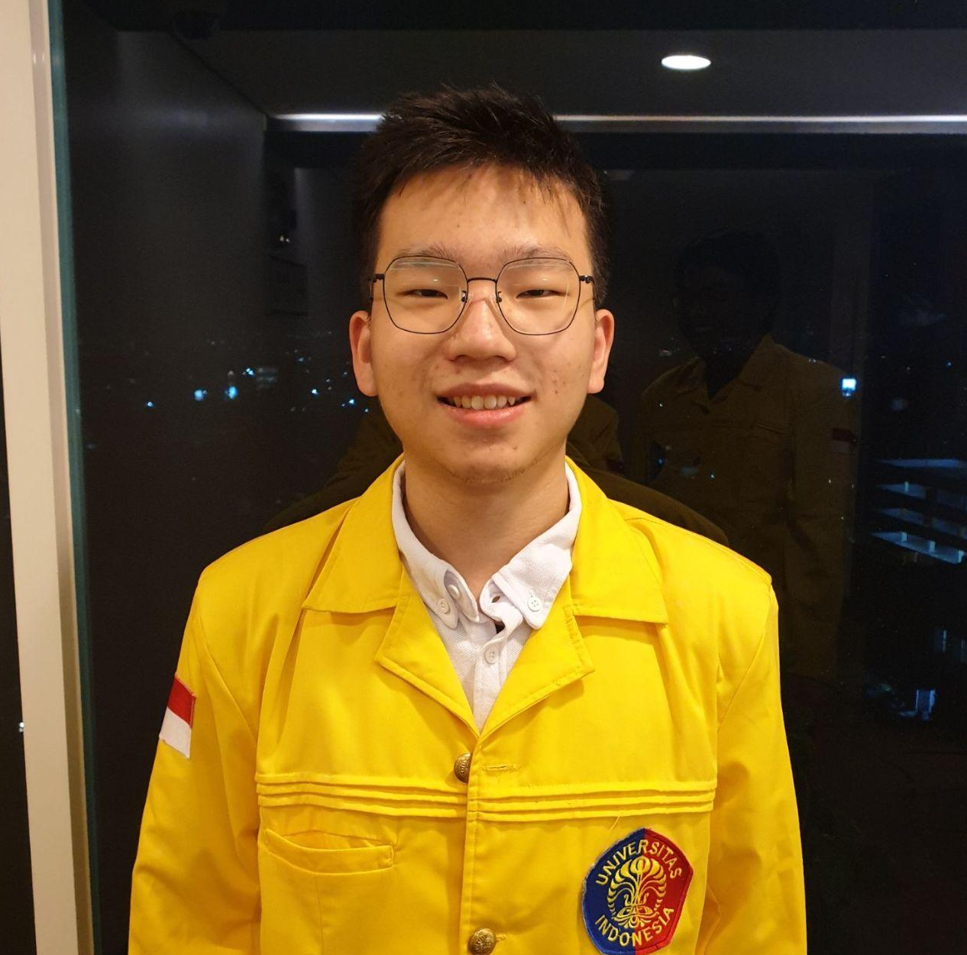

Meet Our Team
Rahmat Bryan Naufal
Ketua
rahmat.bryan@ui.ac.id
Eduardus Tjitrahardja
Anggota
eduardus.tjitrahardja@ui.ac.id
Ikhlasul Akmal Hanif
Anggota
ikhlasul.akmal@ui.ac.id

Slide 4
Permasalahan

Slide 5
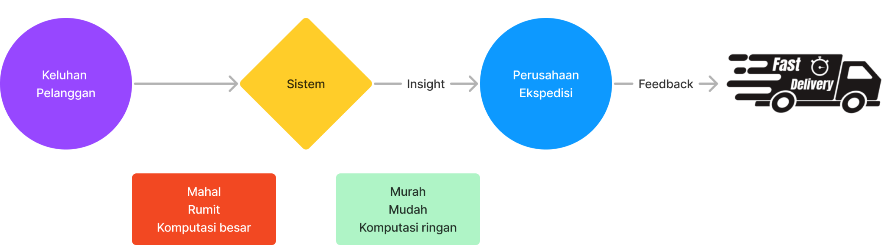
Dibutuhkan sistem analisis sentimen untuk membantu perusahaan logistik dalam mengambil keputusan yang lebih baik dan lebih efisien untuk meningkatkan layanan mereka, serta meningkatkan kepuasan pengguna secara keseluruhan.
Model-model deep learning khusus natural language, seperti BERT, memerlukan investasi finansial yang signifikan dan sumber daya komputasi yang besar, menciptakan tantangan dalam penggunaan efektifnya dalam analisis sentimen.

Slide 6
Solusi

Slide 7

Melakukan scraping data review dari pihak ekspedisi dan membuat model sentiment analysis menggunakan…
WHY?
Good Performance
State of the art
Low Resource

Slide 8
Metodologi

Slide 9
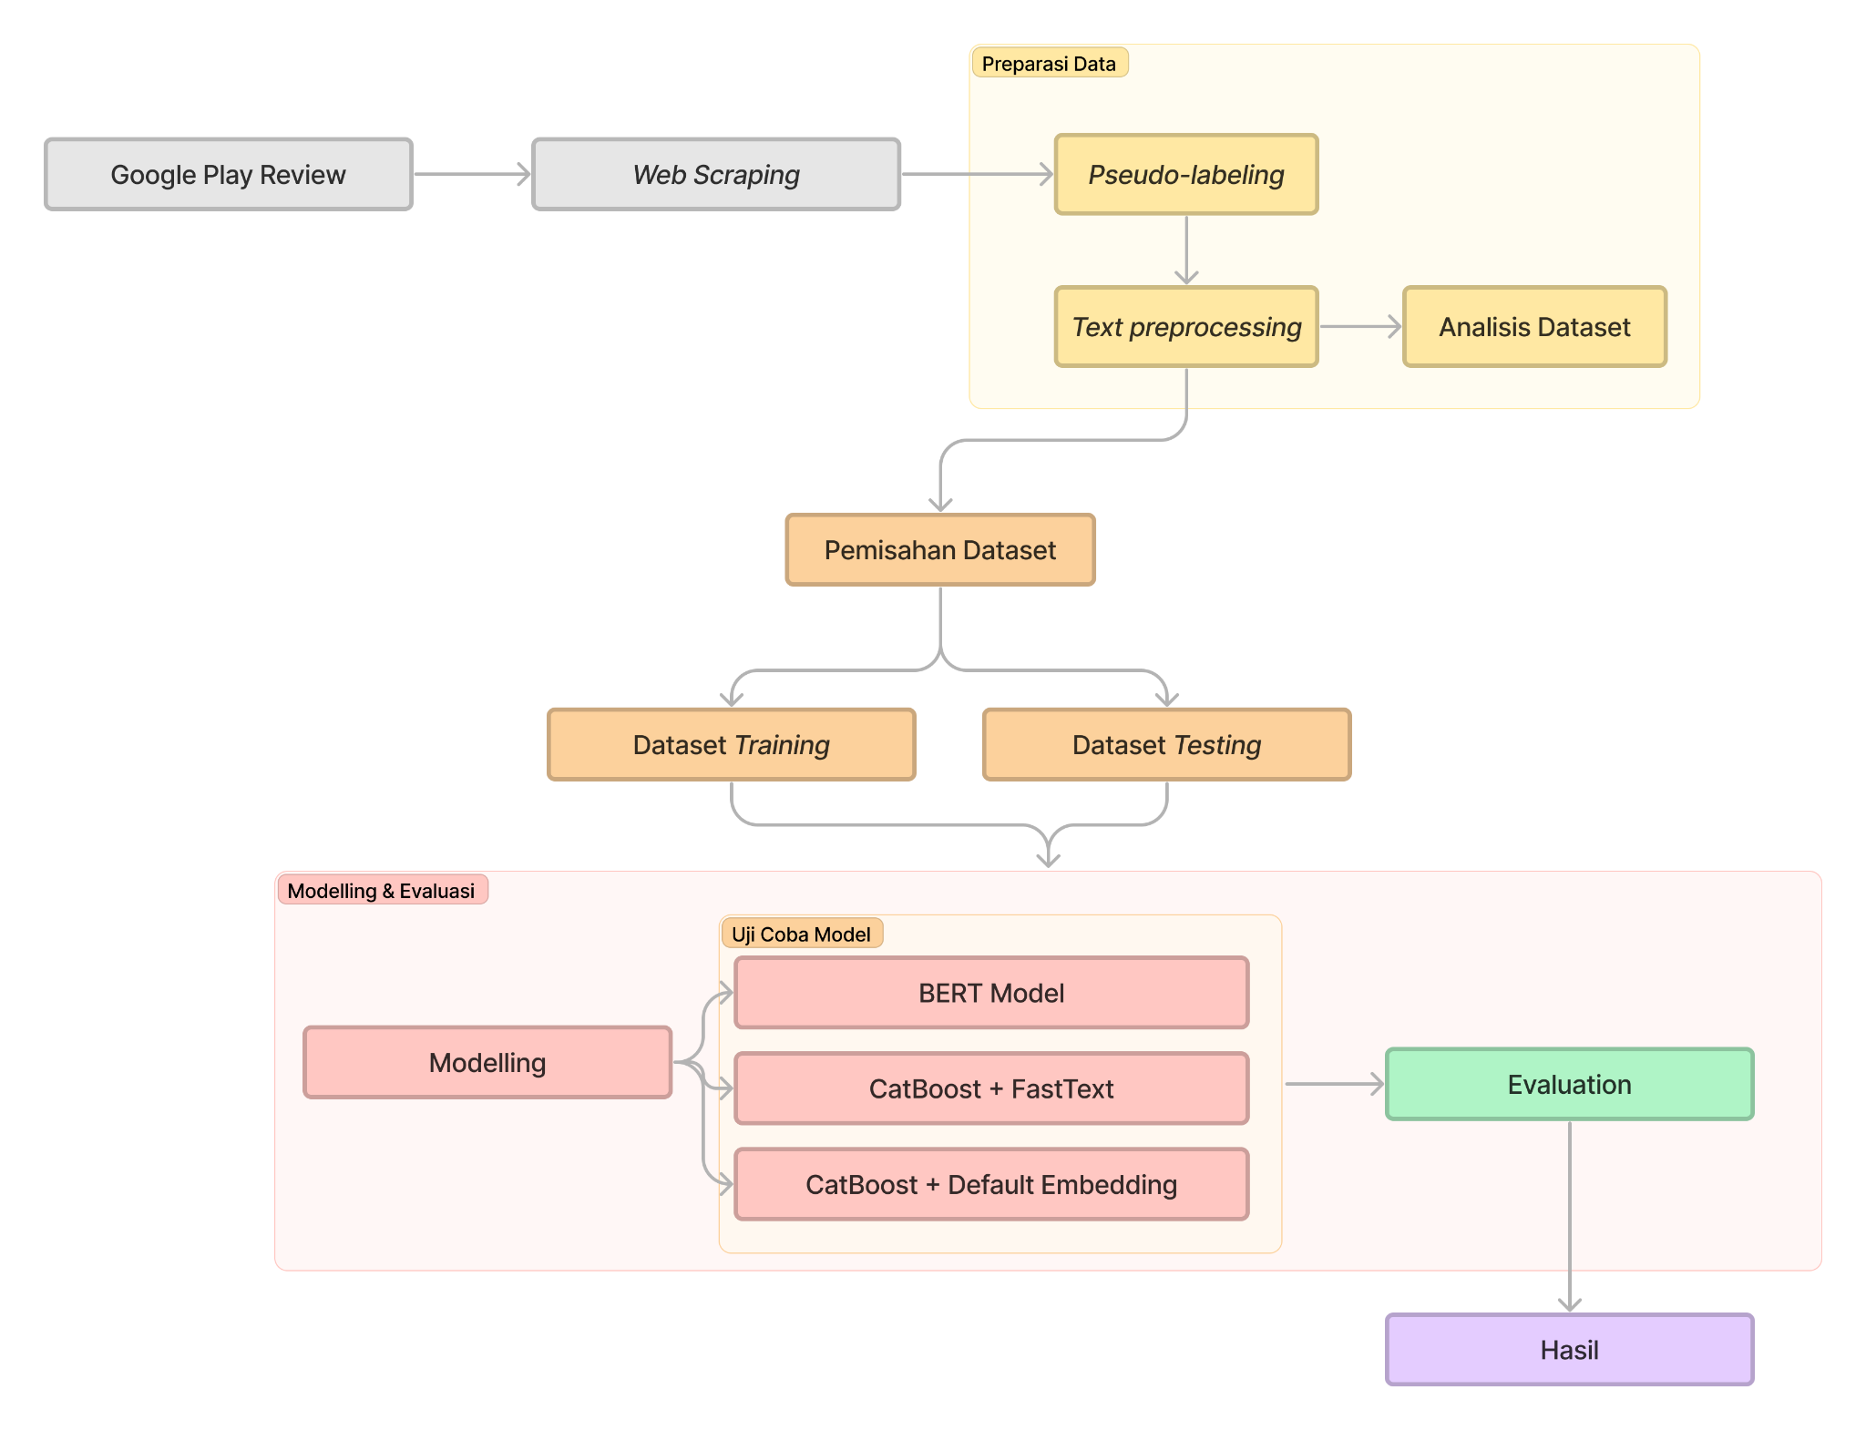
Alur Eksperimen

Slide 10
Akuisisi Dataset
Asal data: Google Play Review terkait ulasan pengguna terhadap aplikasi J&T dan JNE yang berfokus pada pengiriman barang logistik di Indonesia dalam bahasa Indonesia.
Metode: Web Scraping
Teks
“cepat tepat dan impormasi jelas”
“Selalu fast respon”
“Kecewa banget sama j&t. Aku selalu belanja online pake j&t, tapi paket aku yg terakhir ini gak sampe udh 3 Minggu, kurir nya santai malahan…”

Slide 11
Penjelasan dataset

Slide 12
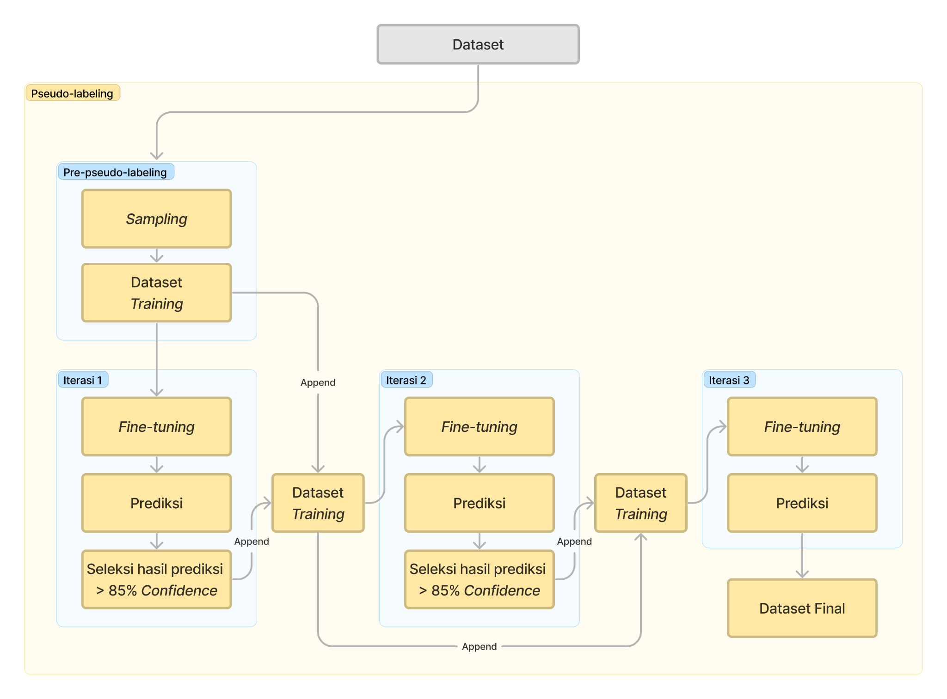
Pseudo-labelling
Model: w11wo’s pretrained RoBERTa

Slide 13
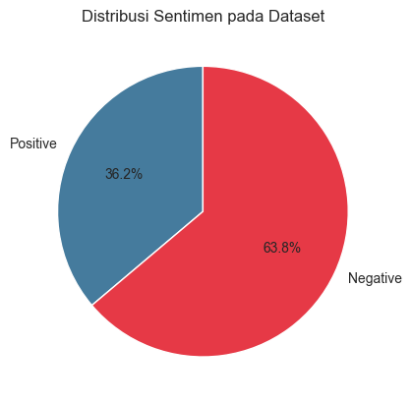
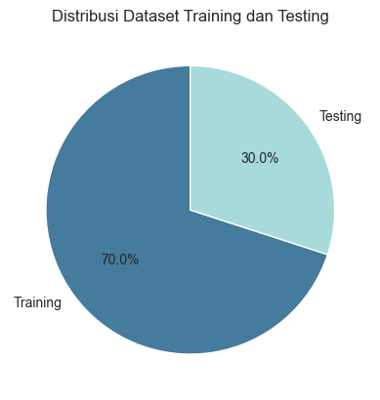
Distribusi Dataset
Total data: 109,395

Slide 14
Analisis Dataset

Slide 15
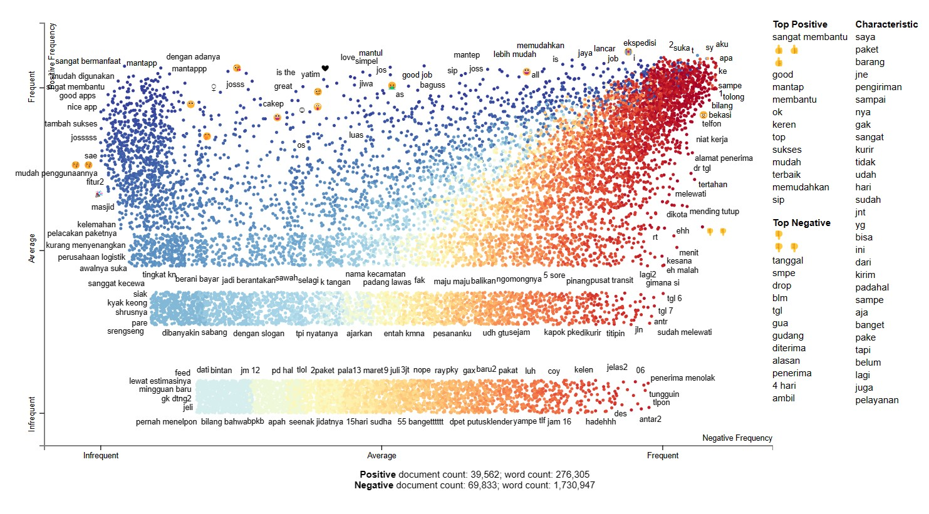

Slide 16
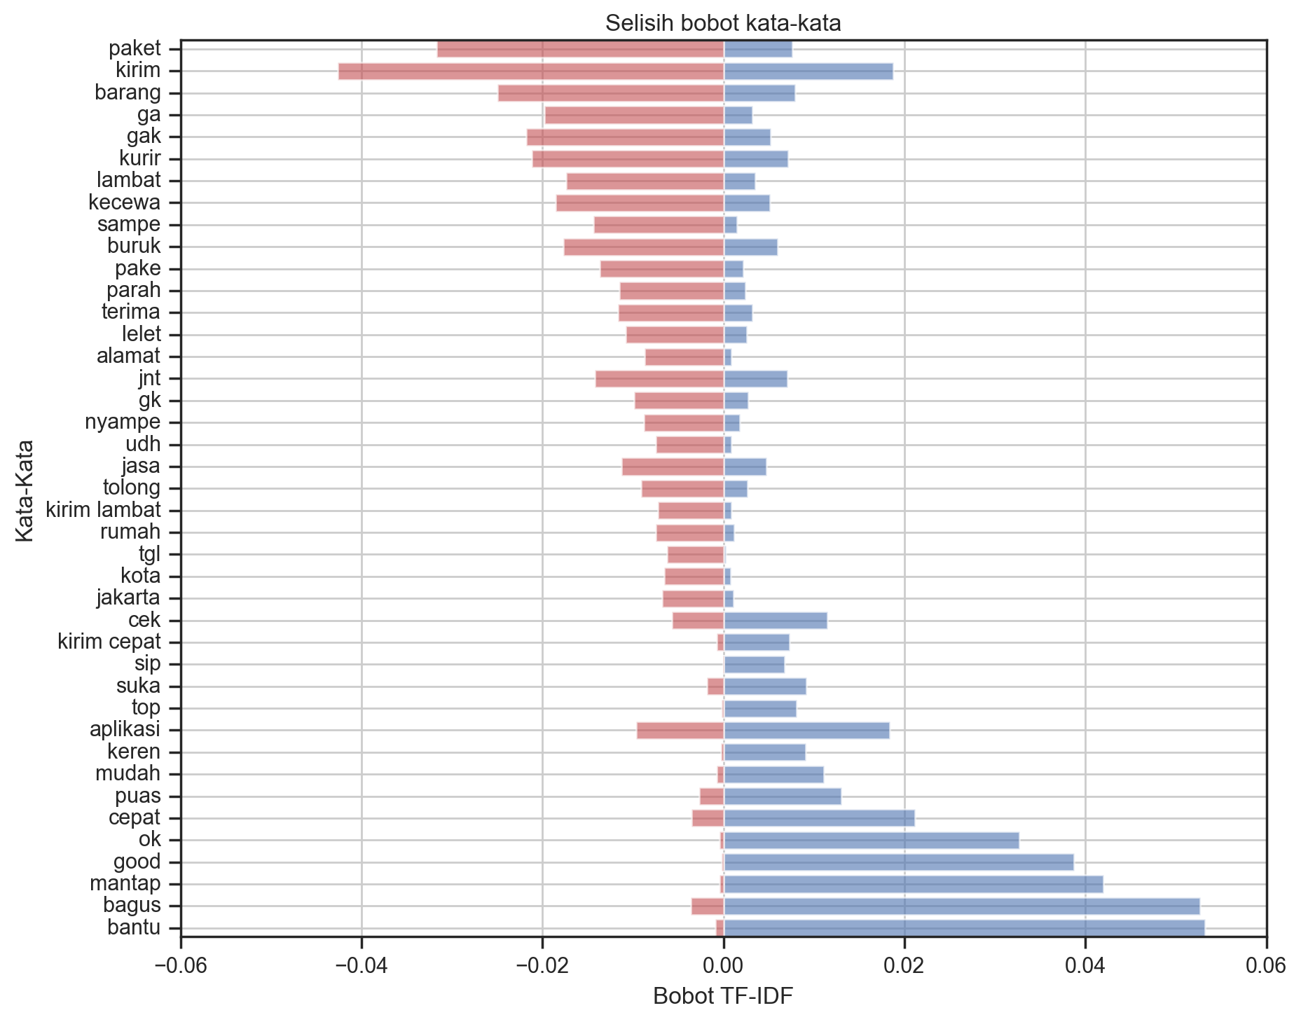
Pengaruh Kata ke Sentimen
Puas, bagus, dan cepat. Implikasinya positif.
Lelet, buruk, dan kecewa. Implikasinya negatif
paket, kirim, dan kuris seharusnya netral. Tetapi implikasinya negatif
Aplikasi seharusnya netral. Tetapi implikasinya positif.

Slide 17
Hasil Eksperimen

Slide 18
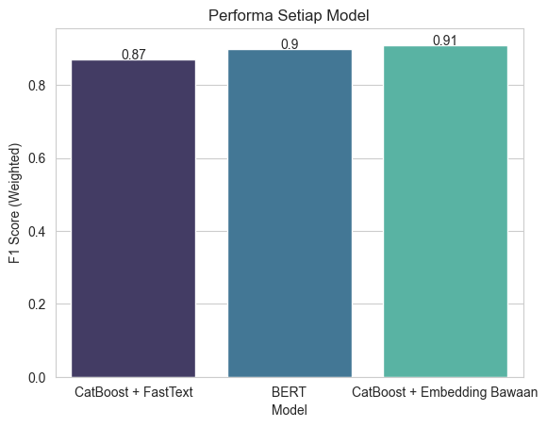
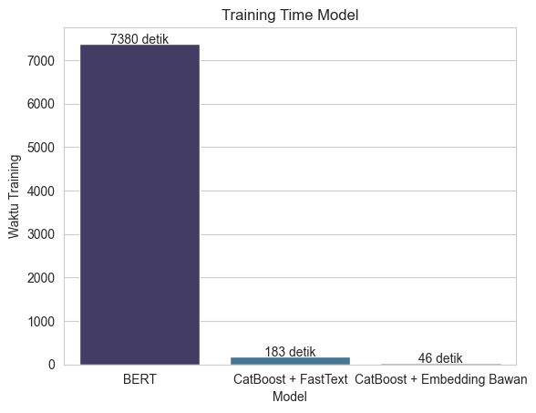
Performa Model

Slide 19
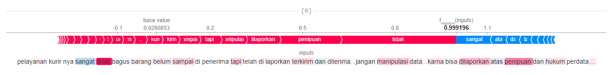
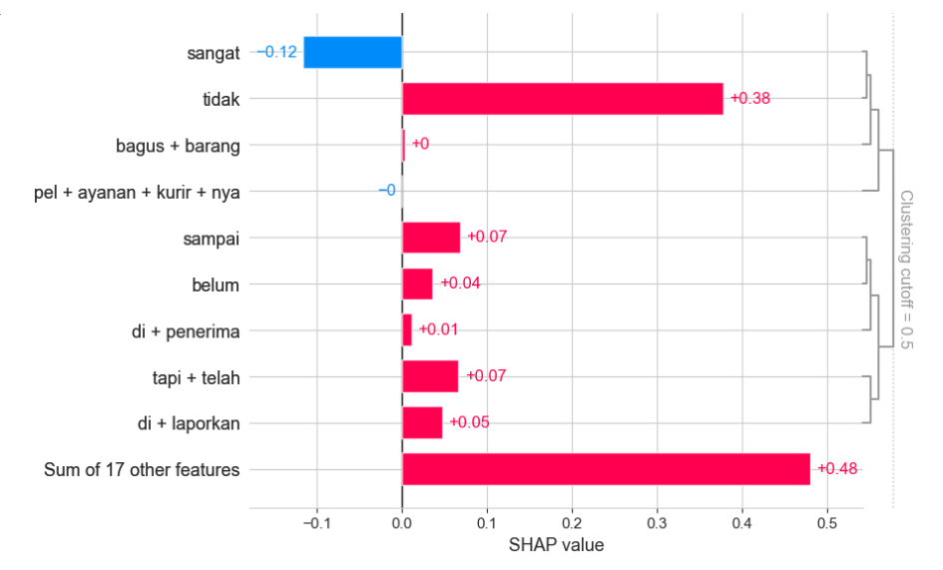
Model Explanation

Slide 20
Kesimpulan
Keputusan Strategis: Analisis sentimen memungkinkan perusahaan untuk mengambil keputusan strategis yang lebih terarah dengan mengidentifikasi sentimen negatif, yang membantu mengarahkan perbaikan pada pengiriman dan pengantaran paket.
Alokasi Sumber Daya: Dengan mengetahui ketidakpuasan pengguna dari hasil analisis sentimen, perusahaan dapat mengalokasikan sumber daya untuk meningkatkan kualitas layanan yang spesifik sesuai dengan temuan analisis.
Kinerja CatBoost: Hasil uji coba menunjukkan bahwa CatBoost dengan menggunakan embedding bawaan dapat melampaui kinerja model LM seperti BERT dalam analisis sentimen, menunjukkan potensi dalam penggunaan model tersebut.
Efisiensi Pelatihan Model: Model CatBoost dapat dilatih dengan lebih cepat dan biaya yang lebih rendah dibandingkan dengan fine tuning model LM, menghemat waktu dan sumber daya.
Akurasi Tanpa Biaya Besar: Perusahaan dapat mencapai akurasi tinggi dalam analisis sentimen pengguna tanpa menghabiskan banyak sumber daya komputasi. Hal ini berdampak positif pada penghematan biaya dan sumber daya, membantu perusahaan beroperasi dengan lebih efisien di lingkungan bisnis yang dinamis.

Slide 21

Terima Kasih!

